Slide 2
2 Kor. 9:8
“En God is by magte om aan julle alles in oorvloed te skenk, sodat julle in alle opsigte altyd van alles genoeg kan hê en volop kan bydra vir elke goeie werk.”

Slide 4
Ef. 3:20
“Aan Hom wat deur sy krag wat in ons werk, magtig is om oneindig meer te doen as wat ons bid of dink,”

Slide 6
Fil. 1:6
“Ek is veral ook daarvan oortuig dat God, wat die goeie werk in julle begin het, dit end-uit sal voer en dit sal voleindig op die dag wanneer Christus Jesus kom.”

Slide 8
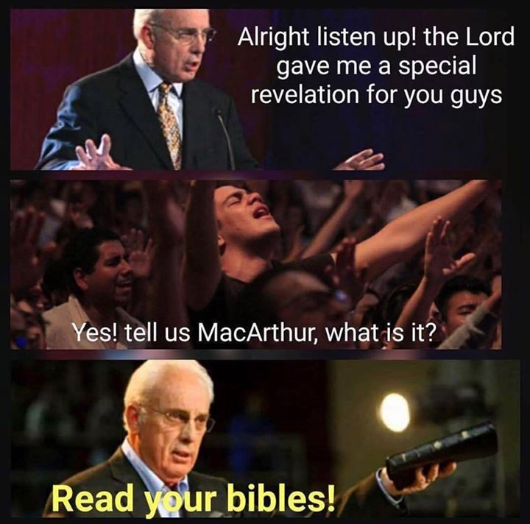

Slide 9
Matt. 7:21
“Nie elkeen wat vir My sê: ‘Here, Here,’ sal in die koninkryk van die hemel ingaan nie, maar net hy wat die wil doen van my Vader wat in die hemel is.

Slide 10
Matt. 7:22
“Baie sal daardie dag vir My sê: ‘Here, Here, het ons dan nie in u Naam gepreek nie, deur u Naam bose geeste uitgedryf en deur u Naam baie wonders gedoen nie?”

Slide 11
Matt. 7:23
“Dan sal Ek openlik vir hulle sê: Ek het julle nooit geken nie. Gaan weg van My af, julle wat die wet van God oortree.”

Slide 13
Hand. 24:25
“Paulus het met hom gepraat oor 'n lewe in gehoorsaamheid aan God, oor selfbeheersing en oor die komende oordeel. Dit het Feliks laat bang word, en hy het gesê: “Dit is nou genoeg!”

Slide 15
Gal. 2:20
“ek is saam met Christus gekruisig, en nou is dit nie meer ek wat lewe nie, maar Christus wat in my lewe. Die lewe wat ek nou nog hier lewe, leef ek in die geloof in die Seun van God wat sy liefde vir my bewys het deur sy lewe vir my af te lê.”

